Slide 1

TRƯỜNG ĐẠI HỌC VINH
VIỆN KỸ THUẬT VÀ CÔNG NGHỆ
BÁO CÁO BÀI TẬP NHÓM HỌC PHẦN THỊ GIÁC MÁY TÍNH
XÂY DỰNG CHƯƠNG TRÌNH TRÍCH XUẤT THÔNG TIN TRÊN THẺ SINH VIÊN VÀ ĐỐI CHIẾU KHUÔN MẶT
GV: | THS. Nguyễn Thị Minh Tâm
Thành viên nhóm 1: | Đặng Ngọc Anh (NT) – 215748020110333 Thái Văn Tuấn – 215748020110086 Nguyễn Đức Dũng – 215748020110172
Nghệ An, 11/2024

Slide 2
XÂY DỰNG CHƯƠNG TRÌNH TRÍCH XUẤT THÔNG TIN TRÊN THẺ SINH VIÊN VÀ ĐỐI CHIẾU KHUÔN MẶT
Mục tiêu của bài tập nhóm
Mục tiêu chính:
Vận dụng các kiến thức đã học để xây dựng và hoàn thiện chương trình.
Áp dụng thêm công nghệ mới nhằm bắt kịp xu thế hiện nay.
Nâng cao khả năng hoạt động nhóm và kĩ năng mềm.
Yêu cầu sản phẩm:
Chương trình trích xuất thông tin từ thẻ sinh viên và nhận diện khuôn mặt.
Tách khuôn mặt từ thẻ sinh viên và đối chiếu với ảnh thực tế.
Lưu trữ thông tin và in kết quả ra giao diện người dùng.

Slide 3





XÂY DỰNG CHƯƠNG TRÌNH TRÍCH XUẤT THÔNG TIN TRÊN THẺ SINH VIÊN VÀ ĐỐI CHIẾU KHUÔN MẶT
Công cụ và công nghệ sử dụng
Ngôn ngữ lập trình: Python
Thư viện và framework:
OpenCV, PaddleOCR, FastAPI
Ultralytics YOLO11
Giao diện người dùng: HTML, CSS, JS
Lưu trữ mã nguồn: Github
Quản lý tiến độ dự án: Trello

Slide 4
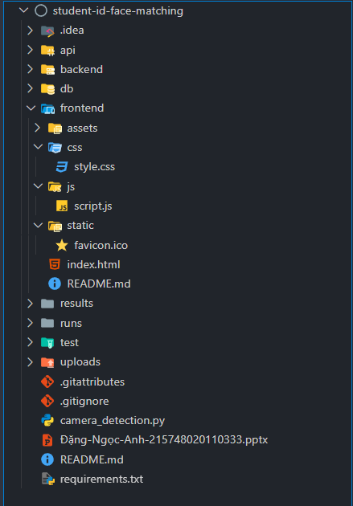
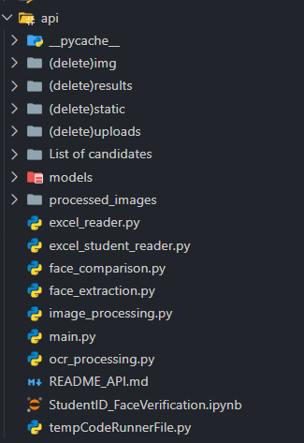
XÂY DỰNG CHƯƠNG TRÌNH TRÍCH XUẤT THÔNG TIN TRÊN THẺ SINH VIÊN VÀ ĐỐI CHIẾU KHUÔN MẶT
Các thành phần chính
Cấu trúc thư mục

Slide 5
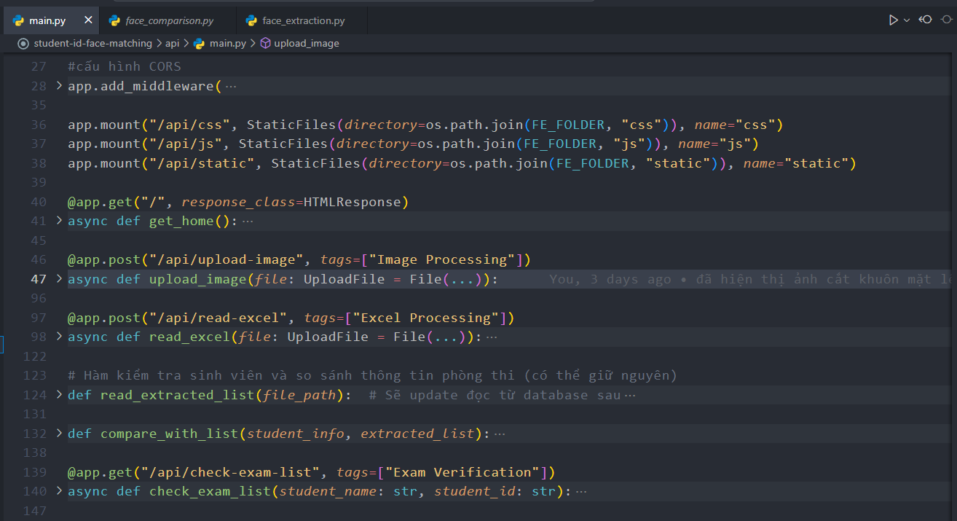
XÂY DỰNG CHƯƠNG TRÌNH TRÍCH XUẤT THÔNG TIN TRÊN THẺ SINH VIÊN VÀ ĐỐI CHIẾU KHUÔN MẶT
Các thành phần chính
Main.py: là trung tâm điều phối mọi hoạt động, nơi bạn có thể kết nối các module và triển khai các chức năng cần thiết
Triển khai: Khởi tạo FastAPI bằng câu lệnh: uvicorn main:app -- reload
Truy cập: http://127.0.0.1:8000/

Slide 6
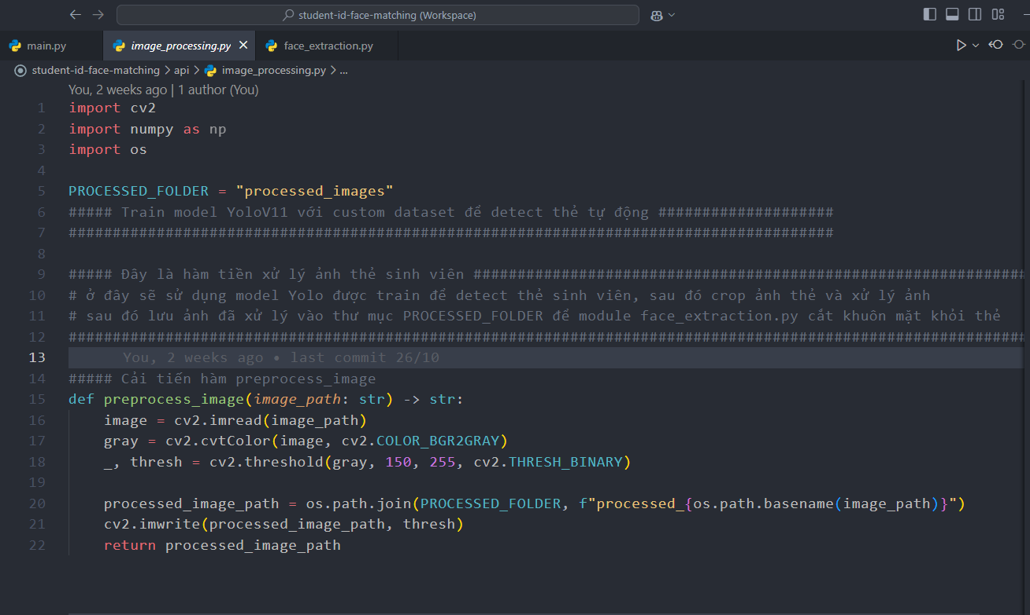
XÂY DỰNG CHƯƠNG TRÌNH TRÍCH XUẤT THÔNG TIN TRÊN THẺ SINH VIÊN VÀ ĐỐI CHIẾU KHUÔN MẶT
Các thành phần chính
image_processing.py: Module tiền xử lý ảnh chứa hàm preprocess_image với mục đích xử lý ảnh trước khi OCR bằng các bước làm xám, khử nhiễu

Slide 7
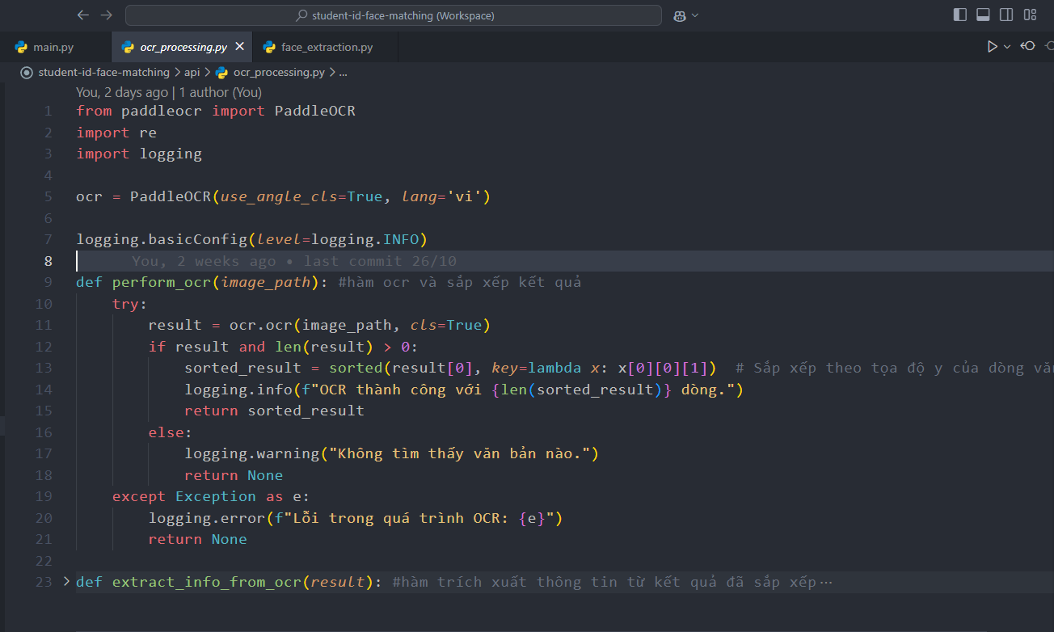
XÂY DỰNG CHƯƠNG TRÌNH TRÍCH XUẤT THÔNG TIN TRÊN THẺ SINH VIÊN VÀ ĐỐI CHIẾU KHUÔN MẶT
Các thành phần chính
ocr_processing.py: Module xử lý tác vụ OCR sử dụng thư viện PaddleOCR chứa 2 hàm là: perform_ocr và extract_infor_from_ocr, với tác dụng là trích xuất, sắp xếp thông tin, lấy trường thông tin cần thiết

Slide 8
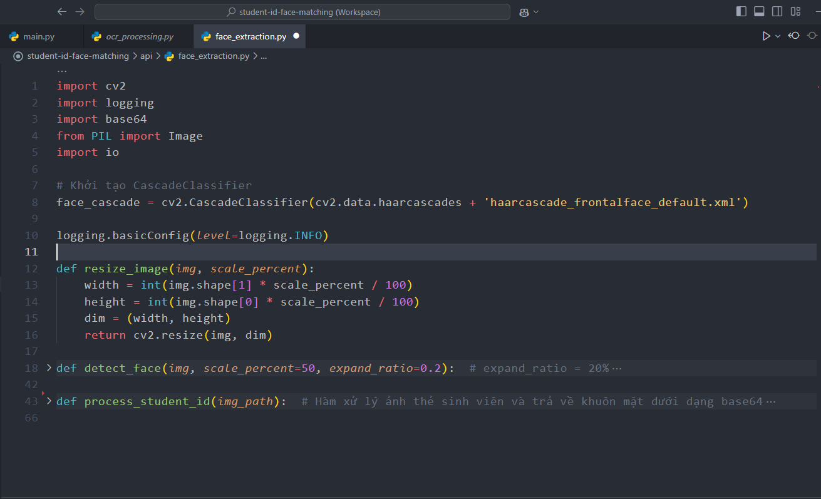
XÂY DỰNG CHƯƠNG TRÌNH TRÍCH XUẤT THÔNG TIN TRÊN THẺ SINH VIÊN VÀ ĐỐI CHIẾU KHUÔN MẶT
Các thành phần chính
Face_extraction.py: Module xử lý tác vụ nhận diện, cắt khuôn mặt có trong thẻ sinh viên, lưu ảnh chứa khuôn mặt và trả về dạng base64 để hiển thị lên giao diện. Gồm các hàm: resize_image, detect_face, process_student_id

Slide 9

XÂY DỰNG CHƯƠNG TRÌNH TRÍCH XUẤT THÔNG TIN TRÊN THẺ SINH VIÊN VÀ ĐỐI CHIẾU KHUÔN MẶT
Các thành phần chính
Face_comparision.py: Module sử dụng model có sẵn để xác định vector đặc trưng của khuôn mặt, qua đó tính ra khoảng các Euclide và trả về kết quả cùng 1 người hay không

Slide 10
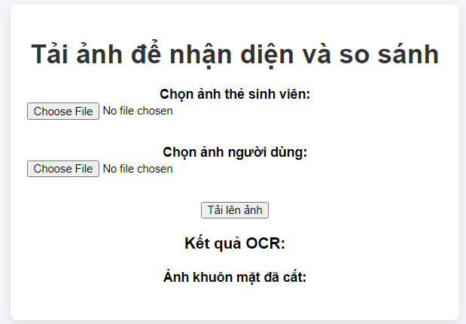
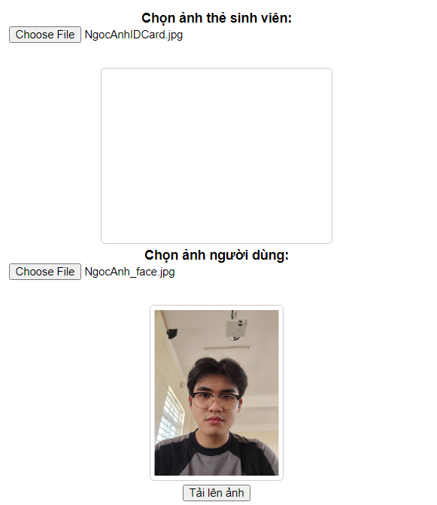
XÂY DỰNG CHƯƠNG TRÌNH TRÍCH XUẤT THÔNG TIN TRÊN THẺ SINH VIÊN VÀ ĐỐI CHIẾU KHUÔN MẶT
Demo chương trình và kết quả
Giao diện chính và demo

Slide 11
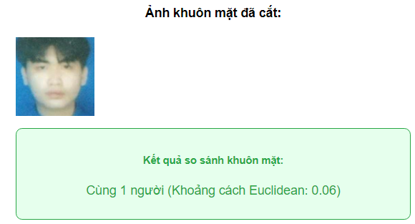
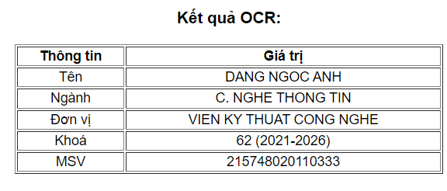
XÂY DỰNG CHƯƠNG TRÌNH TRÍCH XUẤT THÔNG TIN TRÊN THẺ SINH VIÊN VÀ ĐỐI CHIẾU KHUÔN MẶT
Demo chương trình và kết quả
Kết quả

Slide 12
XÂY DỰNG CHƯƠNG TRÌNH TRÍCH XUẤT THÔNG TIN TRÊN THẺ SINH VIÊN VÀ ĐỐI CHIẾU KHUÔN MẶT
Kết quả đạt được - hạn chế
Kết quả đạt được:
Đã có thể tải ảnh lên, đọc ảnh và hiển thị kết quả
Cắt thành công khuôn mặt ra khỏi thẻ sinh viên
Đối chiếu thành công 2 khuôn mặt
Hạn chế đang có:
Độ chính xác đang phụ thuộc vào chất lượng ảnh được tải lên
Thời gian xử lý khá lâu do sử dụng nhiều model
Kết quả đối chiếu khuôn mặt chưa tuyệt đối

Slide 13
XÂY DỰNG CHƯƠNG TRÌNH TRÍCH XUẤT THÔNG TIN TRÊN THẺ SINH VIÊN VÀ ĐỐI CHIẾU KHUÔN MẶT
Bài học rút ra và hướng phát triển
Bài học rút ra:
Vận dụng các kiến thức đã học để xây dựng và hoàn thiện chương trình.
Áp dụng thêm công nghệ mới nhằm bắt kịp xu thế hiện nay.
Nâng cao khả năng hoạt động nhóm và kĩ năng mềm.
Hướng phát triển:
Trainning model nhận diện thẻ và cắt khuôn mặt
Cải thiện thuật toán và giảm thời gian xử lý

